Slide 1
類神經網路期末報告
王斯暘
徐文彥
林泓志

Slide 2
壹、緒論
貳、方法簡介
單純貝式分類器 Naive Bayes' Classifier
支持向量機 Support Vector Machines
反向傳播網路Backpropagation Neuron
參、研究方法
資料來源與處理
評估指標
研究方法
肆、討論與結論

Slide 3
參考論文
A naive Bayes strategy for classifying customer satisfaction: A study based on online reviews of hospitality services

Slide 4



採用Naïve Bayes’ Classifier：
針對旅客入住旅館的線上評論進行分析
分為正向評論或負面評論
找出評論中對旅客最具影響力之特徵以利旅館管理者找出問題並改進

Slide 5
貳、方法簡介
單純貝式分類器 Naive Bayes' Classifier
支持向量機 Support Vector Machines
反向傳播網路 Backpropagation Neuron

Slide 6
採單純貝式分類器 Naive Bayes' Classifier
貳、方法簡介
- 基於貝氏定理 (Bayes’ Theorem)
- 假設特徵彼此獨立
- 優點：計算量低、實作簡單
- 缺點：特徵不獨立時易受影響

Slide 7
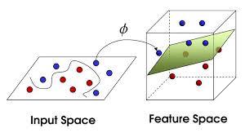
支持向量機 Support Vector Machines
- 在高維空間找最佳分割超平面
- 常見函式：Linear, Poly, RBF, Sigmoid
- 優點：對高維/小樣本表現良好
- 缺點：參數(theta, kernel)需調整，花時間

Slide 8
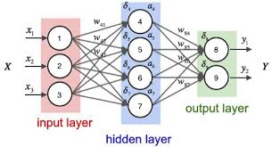
反向傳播網路Backpropagation Neuron
- 多層感知器 (MLP) + 誤差倒傳遞
- 可處理非線性映射
- 優點：表現靈活
- 缺點：訓練時間較長、易陷局部極小

Slide 9
參、研究方法
資料來源與處理
評估指標介紹
研究方法

Slide 10


資料來源與處理
公司 : Yelp
特色 : 成熟的評論社群
豐富的數據庫
成就 : 2018世界品牌500強
Notes:
yelp網站之旅館相關評論，資料內容包含旅客對於旅店之文字心得評論，以及住客給予該旅店之星星數量。

Slide 11
資料來源與處理
資料屬性 : [評論] ， [類別]
資料筆數 : 26251筆
分析目標 : 滿意度為正或負
Notes:
yelp網站之旅館相關評論，資料內容包含旅客對於旅店之文字心得評論，以及住客給予該旅店之星星數量。

Slide 12
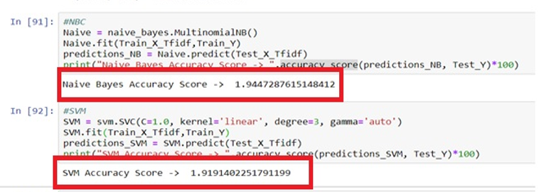
資料來源與處理
網站原始資料做分類 ->準確度極低
無意義的斷詞
冗餘的文字特徵量

Slide 13




資料處理步驟
將評論中英文大寫之部分，全部轉換為小寫
將無用之單字去除，除了系統內建之過濾單字外，我們還新增原始資料中常見之無效單字之過濾網
針對過濾完之資料進行正規表示式之處理，此方法可將資料中之數字及標點符號除去
將資料中單字間之空格去除

Slide 14
資料處理步驟
評論斷詞
使用NLTK套件
以單詞為單位
將評論中英文大寫之部分，全部轉換為小寫
將無用之單字去除，除了系統內建之過濾單字外，我們還新增原始資料中常見之無效單字之過濾網
針對過濾完之資料進行正規表示式之處理，此方法可將資料中之數字及標點符號除去
將資料中單字間之空格去除

Slide 15
資料處理步驟
轉換大小寫
意義不同
格式統一
將評論中英文大寫之部分，全部轉換為小寫
將無用之單字去除，除了系統內建之過濾單字外，我們還新增原始資料中常見之無效單字之過濾網
針對過濾完之資料進行正規表示式之處理，此方法可將資料中之數字及標點符號除去
將資料中單字間之空格去除

Slide 16
資料處理步驟
文字過濾
自訂義字袋 X NLTK
過濾冗餘字詞
將評論中英文大寫之部分，全部轉換為小寫
將無用之單字去除，除了系統內建之過濾單字外，我們還新增原始資料中常見之無效單字之過濾網
針對過濾完之資料進行正規表示式之處理，此方法可將資料中之數字及標點符號除去
將資料中單字間之空格去除

Slide 17
資料處理步驟
正規表示式
過濾隱藏符號與數字
將評論中英文大寫之部分，全部轉換為小寫
將無用之單字去除，除了系統內建之過濾單字外，我們還新增原始資料中常見之無效單字之過濾網
針對過濾完之資料進行正規表示式之處理，此方法可將資料中之數字及標點符號除去
將資料中單字間之空格去除

Slide 18
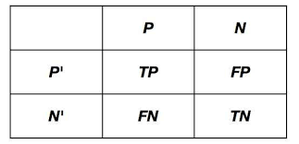
評估指標介紹
混淆矩陣，混淆矩陣是用來評價算法或者說分類器的結果分析表。其每一列代表預測值，每一行代表的實際值。
True Positive(真正，TP)：將正類預測為正類數
True Negative(真負，TN)：將負類預測為負類數
False Positive(假正，FP)：將負類預測為正類數誤報 (Type I error)
False Negative(假負，FN)：將正類預測為負類

Slide 19
評估指標介紹
Accuracy:
為分類之準確度，計算方法為分類正確之資料筆數佔全部測試資料筆數之百分比，是評估分類的一項重要指標。
Precision:
指在所有被預測為正的樣本中實際為正的樣本的概率，
Precision=TP / (TP+FP)，即在所有被預測為陽性的測試資料中，真正是陽性的比率。
Recall:
指在實際為正的樣本中被預測為正樣本的概率，計算公式為:
Recall=TP / (TP+FN)，
即在所有實際為陽性的測試資料中，真正是陽性的比率。

Slide 20
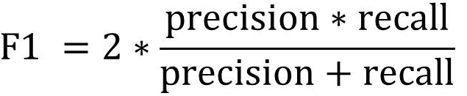

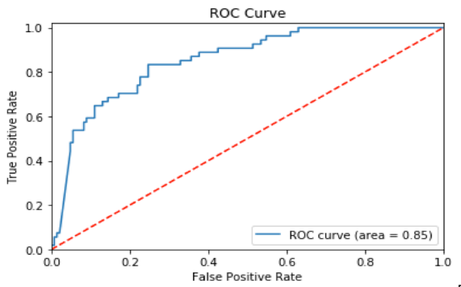

評估指標介紹
F1 score :
綜合Precision與Recall指標
找一平衡點，達到最大值
挑整參數$β$提升
精確率的權重
AUC-ROC :
TPR與FPR之間的關係
越往左上敏感度越高
Notes:
F:調和平均術
Auc:
，AUC主要用於衡量二分類問題中機器學習演算法效能或者泛化能力。越往左上移動

Slide 21

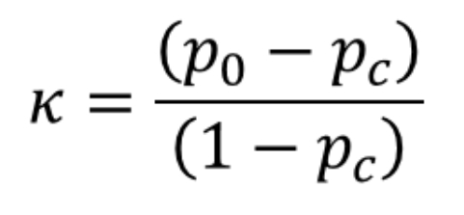
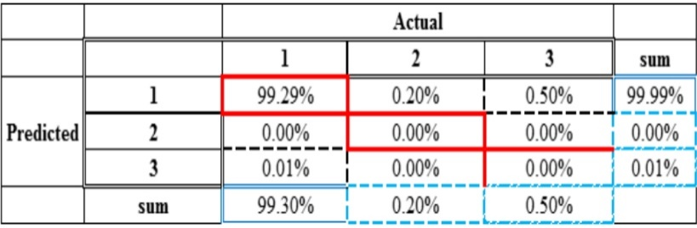
評估指標介紹
Matthews correlation coefficient :
测量二分類的分類性能的指標，其本質上是描述
實際分類與預測分類之間的相關係數。
Kappa係數:
是一種衡量分類精度的指標
判斷是否類別不平衡。
Notes:
Mcc:預測全為正確其值為1；全為錯誤其值為-1；若隨機胡亂猜測則其值為
Cohen’s kappa coefficient是一種統計量化指標，平衡類別之間正確性的一種指標，簡單說就是要把大者恆大的影響消除掉的指標。什麼意思呢，假設我們今天有分類結果如下:

Slide 22
研究方法
單純貝式分類器
採用Multinominal模型，算每一個關鍵字在單一樣本點出現的次數。
文件分類中另有Binominal，以0,1進行資料分析
由於論文中未詳細提及使用方法，因此我們先採用分類效果較好的Mulinominal模型。
 | MaxFeature = 150 | MaxFeature = 5000
Accuracy | 88.7% | 95.5%
Precision | 87.1% | 95.6%
Recall | 91.8% | 95.8%
AUC | 88.6% | 95.5%
MCC | 0.7727 | 0.911
Kappa | 0.7739 | 0.911
F-Measure | 89.3% | 95.7%

Slide 23
研究方法
支持向量機(kernel=poly)
SVM方面我們設定theta(Error penalty)為預設值。
預期在準確率若低於論文的標準時再進行額外調整，Kernel從Poly測起。
Kernel = poly | MaxFeature = 150 | MaxFeature = 5000
Accuracy | 51.7% | 95.5%
Precision | 87.1% | 95.6%
Recall | 91.8% | 95.8%
AUC | 88.6% | 95.5%
MCC | 0.0 | 0
Kappa | 0.0 | 0.0
F-Measure | 68.2% | 95.7%

Slide 24
研究方法
支持向量機(kernel=RBF)
Kernel = RBF | MaxFeature = 150 | MaxFeature = 5000
Accuracy | 90.1% | 95.5%
Precision | 90.1% | 95.6%
Recall | 90.2% | 95.8%
AUC | 90.0% | 95.5%
MCC | 0.8009 | 0.9101
Kappa | 0.8010 | 0.9101
F-Measure | 90.4% | 95.7%

Slide 25
研究方法
支持向量機(kernel=sigmoid)
Kernel = Sigmoid | MaxFeature = 150 | MaxFeature = 5000
Accuracy | 89.6% | 51.7%
Precision | 90.0% | 51.7%
Recall | 90.0% | 100%
AUC | 89.7% | 0.5%
MCC | 0.7925 | 0.0
Kappa | 0.7925 | 0.0
F-Measure | 90% | 68.2%

Slide 26
研究方法
支持向量機(kernel=linear)
Kernel = Linear | MaxFeature = 150 | MaxFeature = 5000
Accuracy | 90.6% | 96.7%
Precision | 91.1% | 96.9%
Recall | 90.7% | 96.7%
AUC | 90.6% | 96.7%
MCC | 0.81213 | 0.934
Kappa | 0.81213 | 0.91009
F-Measure | 90.9% | 96.8%

Slide 27
研究方法
倒傳遞神經網路
Input layer我們採用Tf-idf取得之Max_Feature做為Input node個數。
找出每個樣本出現的關鍵字個數。
Hidden layer則是先參考實做經驗與課本的建議，依照問題複雜程度與經驗逐一測試50、75、100、125個Hidden nodes之測試結果。
Hidden layer數量目前測試到兩層。

Slide 28
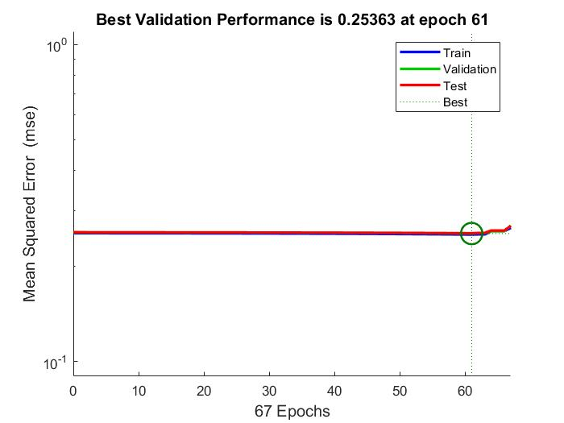
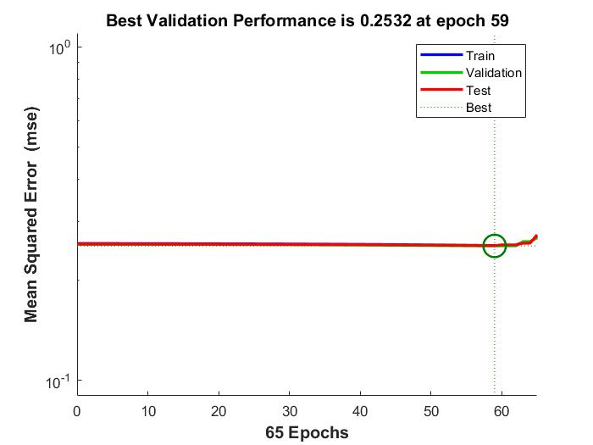
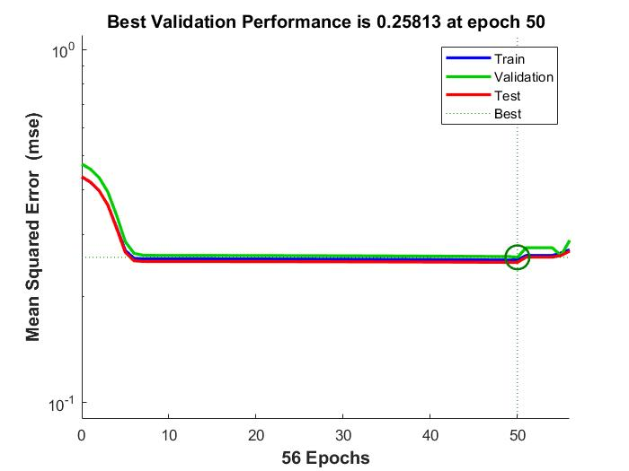
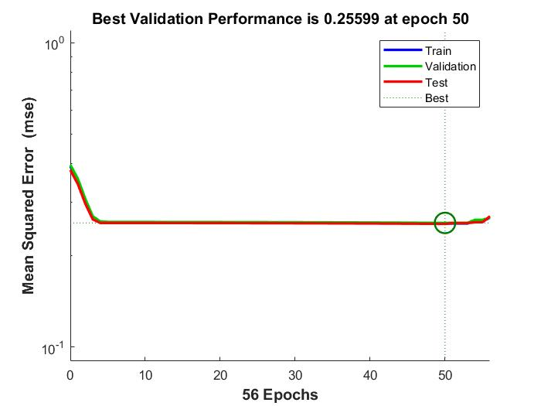
研究方法
倒傳遞神經網路
一層隱藏層，
50個隱藏神經元
一層隱藏層，
75個隱藏神經元
一層隱藏層，
100個隱藏神經元
一層隱藏層，
125個隱藏神經元

Slide 29
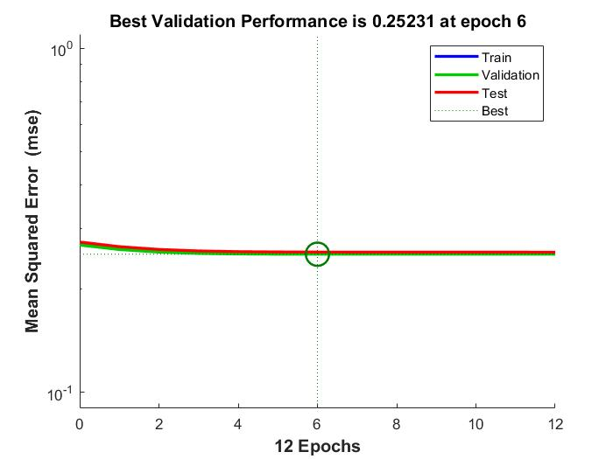
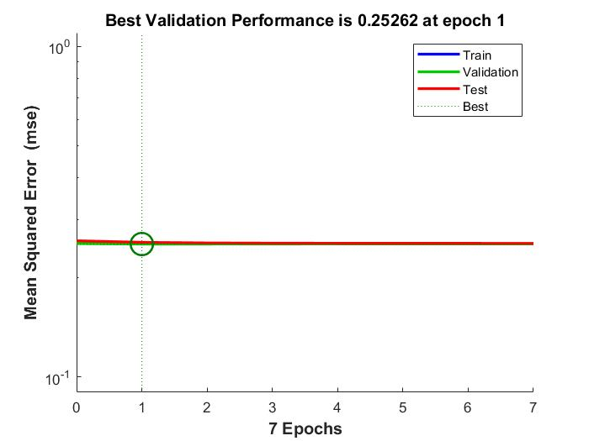
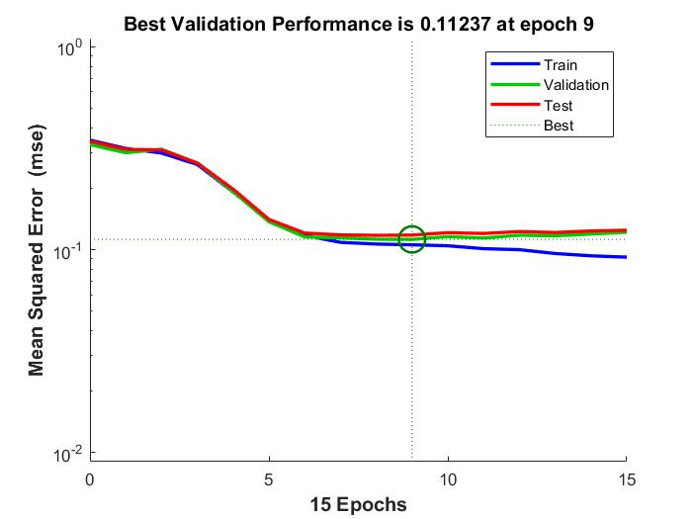
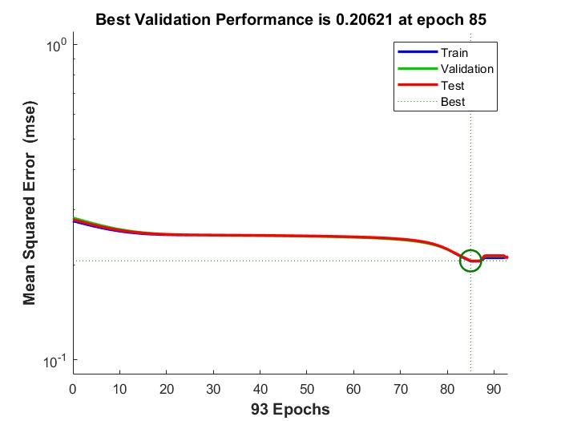
研究方法
使用46個特徵值測試
倒傳遞神經網路
二層隱藏層，
75個隱藏神經元
25個隱藏神經元
二層隱藏層，
100個隱藏神經元
25個隱藏神經元
二層隱藏層，
25個隱藏神經元
10個隱藏神經元
一層隱藏層，
25個隱藏神經元

Slide 30
研究方法
BPN Model ; Feature = 150 | Hid.lay = 1 ; nodes = (50) | Hid.lay = 1 ; nodes = (75)
Accuracy | 47.9% | 56.4%
Precision | 47.3% | 54.8%
Recall | 37.9% | 72.6%
MCC | -0.04288 | 0.135298
Kappa | 0.168053 | -0.47929
F-Measure | 42.1% | 62.5%

Slide 31
研究方法
BPN Model ; Feature = 150 | Hid.lay = 1 ; nodes = (100) | Hid.lay = 1 ; nodes = (125)
Accuracy | 46.1% | 48.7%
Precision | 45.5% | 48.8%
Recall | 39.8% | 53.2%
MCC | -0.07863 | -0.02611
Kappa | 0.111901 | -0.0989
F-Measure | 42.5% | 50.9%

Slide 32
研究方法
BPN Model ; Feature = 150 | Hid.lay = 2 ; nodes = (75,25) | Hid.lay = 2 ; nodes = (100,25)
Accuracy | 48.4% | 52.7%
Precision | 48.6% | 52.3%
Recall | 57.6% | 61.2%
MCC | -0.03256 | 0.054798
Kappa | -0.022549 | -0.20482
F-Measure | 52.7% | 56.4%

Slide 33
研究方法
BPN Model ; Feature = 46 | Hid.lay = 1 ; nodes = (75) | Hid.lay = 2 ; nodes = (75,10)
Accuracy | 77.1% | 71.1%
Precision | 78.7% | 68.4%
Recall | 74.0% | 78.2%
MCC | 0.540975 | 0.42632
Kappa | 0.136604 | -0.1655
F-Measure | 76.8% | 73%

Slide 34
討論與結論
測試結果下，SVM由Linear Kernel的運算結果最優。
效率上則是Naïve Bayes Classifier最快。
BPN多次測試結果下，MSE皆無法低於一定水準。

Slide 35
討論與結論
NBC
在MAX Feature數量上升之後，準確度會顯著提升。
Feature之間違反條件獨立假設的可能上升，準確度會隨之下降。
SVM
Poly 在Max Feature較少時，準確度會不高。
Sigmoid 可能因為Feature數量上升而有過度擬合的問題。
Linear 在不同Feature數量下，指標都在一定水準之上。
RBF 在不同Feature數量下，指標也都很穩健，不太會受到Feature數量的影響。

Slide 36
討論與結論
BPN
特徵值會影響訓練成果。
當使用較少特徵值進行測試時，分類效果較好。
總共測試八種模型架構，最佳結果為(46-75-1)。

Slide 37
討論與結論
在我們所使用的三個方法中，Naive Bayes 和 SVM 的分類準確率皆達到不錯的效果。
BPN可能須要做額外前處理才能有更優秀的學習效果。
 | NBC ; Feature = 5000 | SVM.Linear ; Feature = 5000 | BPN(46-75-1) ; Feature = 46
準確度 | 95.5% | 96.7% | 77.1%
Precision | 95.6% | 95.6% | 78.7%
Recall | 95.8% | 96.7% | 74.0%
AUC | 95.5% | 95.5% | None
MCC | 91.1% | 93.4% | 0.540975
Kappa | 91.1% | 93.4% | 0.136604
F1 | 95.7% | 96.8% | 76.8%

Slide 38
類神經網路期末報告
Thank you

